Slide 1
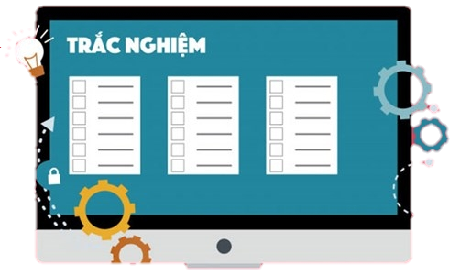
TRƯỜNG ĐẠI HỌC CÔNG NGHIỆP THÀNH PHỐ HỒ CHÍ MINH
LẬP TRÌNH PHÂN TÁN VỚI CÔNG NGHỆ JAVA
DHKTPM15A – 420300214603
Đề tài: ỨNG DỤNG THI TRẮC NGHIỆM
Giảng viên hỗ trợ:
Nguyễn Thị Hoàng Khánh
Thành viên:
Lê Văn Toàn 18075801
Lê Văn Hậu 19442641
Nguyễn Chí Sơn 19508751
NHÓM 2

Slide 2
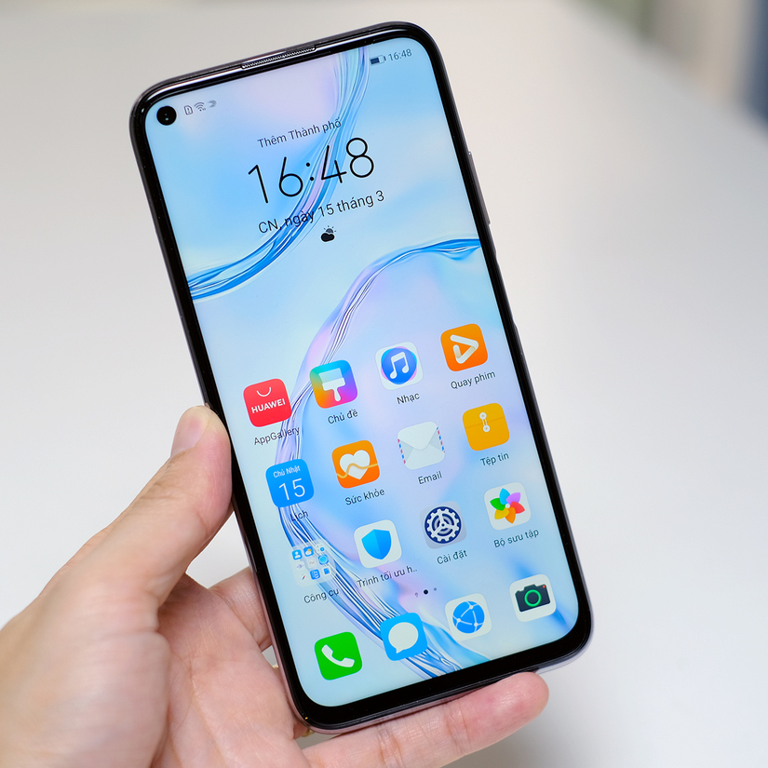
NỘI DUNG CHÍNH
1
GIỚI THIỆU
2
CƠ SỞ LÝ THUYẾT
3
PHÂN TÍCH
4
THIẾT KẾ
NHÓM 2

Slide 3

GIỚI THIỆU
Khảo sát yêu cầu
Dịch Covid-19 ngày càng căng thẳng
Công nghệ phát triển mạnh mẽ
Xây dựng Ứng dụng thi trắc nghiệm
Kiểm soát chất lượng giảng dạy trong các bài kiểm tra
NHÓM 2

Slide 4


GIỚI THIỆU
GIỚI THIỆU
Mục đích:
Test
Manage
Quality
Subjects
NHÓM 2

Slide 5

GIỚI THIỆU
Phạm vi:
Người Dùng
Quản Lý
Application
Giáo Viên
NHÓM 2

Slide 6
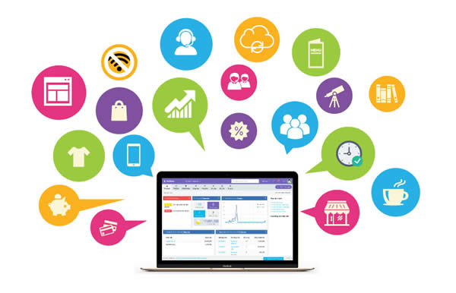
PHÂN TÍCH
Yêu cầu chức năng
- Người dùng:
+ Đăng nhập
+ Xem thông tin cá nhân
+ Sửa thông tin cá nhân
-Người quản lý:
+ Quản lý người dùng
+ Quản lý môn học
NHÓM 2

Slide 7
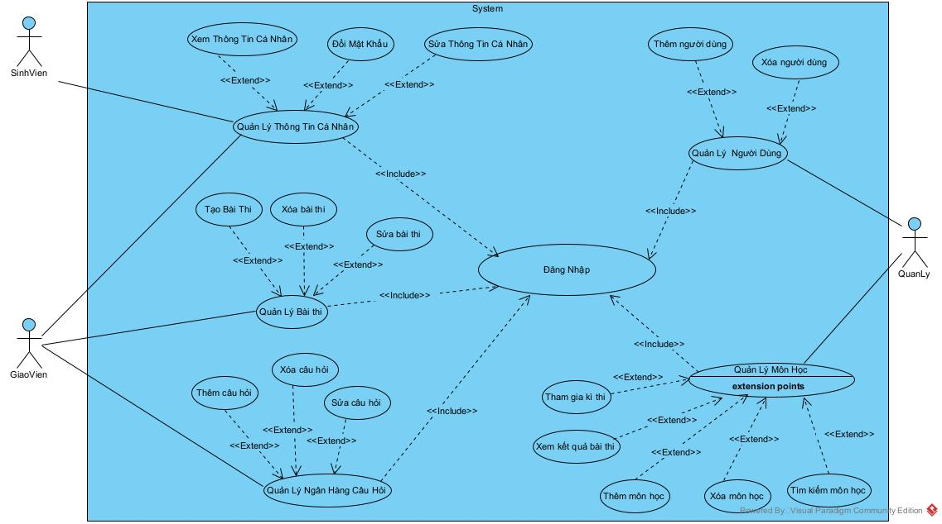
THIẾT KẾ
Sơ đồ USECASE
NHÓM 2

Slide 8
Luồng sự kiện chính (Basic Flows)
Tác Nhân | Hệ Thống
Tác nhân chọn chức năng quản lý bài thi
 | Hiển thị giao diện quản lý bài thi
Chọn bài thi cần làm bài và nhấn đúp
 | Hiển thị thông tin bài thi
Chọn xác nhận vào làm bài
 | Hiển thị giao diện làm bài thi
Luồng sự kiện thay thế (Alternative Flows)
5.1. Chọn Hủy
 | Quay lại bước 2
THIẾT KẾ
Mô tả USECASE – CHỨC NĂNG CHÍNH
Usecase: Tham Gia Bài Thi
Tên Usecase: Tham Gia Bài Thi
Mục Đích | Tham gia làm bài thi
Mô tả | Chọn chức năng tham gia bài thi
Tác nhân | Sinh viên
Điều kiện trước | Đăng nhập vào hệ thống
Điều kiện sau | Tham gia bài thi thành công
NHÓM 2

Slide 9
THIẾT KẾ
Mô tả USECASE – CHỨC NĂNG CHÍNH
Usecase: Tham Gia Bài Thi
Luồng sự kiện thay thế (Alternative Flows)
5.1. Chọn Hủy
 | 5.2. Quay lại bước 4
Luồng sự kiện chính (Basic Flows)
Tác Nhân | Hệ Thống
Tác nhân chọn chức năng quản lý bài thi
 | 2. Hiển thị giao diện quản lý bài thi
3. Chọn bài thi cần làm bài và nhấn đúp
 | 4. Hiển thị thông tin bài thi
5. Chọn xác nhận vào làm bài
 | 6. Hiển thị giao diện làm bài thi
NHÓM 2

Slide 10
THIẾT KẾ
Mô tả USECASE – CHỨC NĂNG CHÍNH
Usecase: Tham Gia Bài Thi
Luồng sự kiện thay thế (Alternative Flows)
5.1. Chọn Hủy
 | 5.2. Quay lại bước 4
NHÓM 2

Slide 11
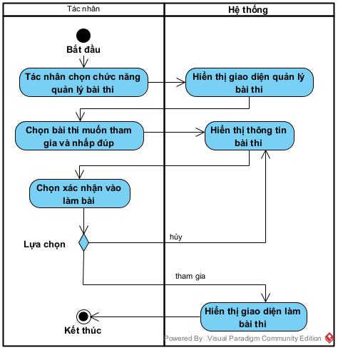

THIẾT KẾ
ACTIVITY DIAGRAM
Tham gia bài thi
NHÓM 2

Slide 12
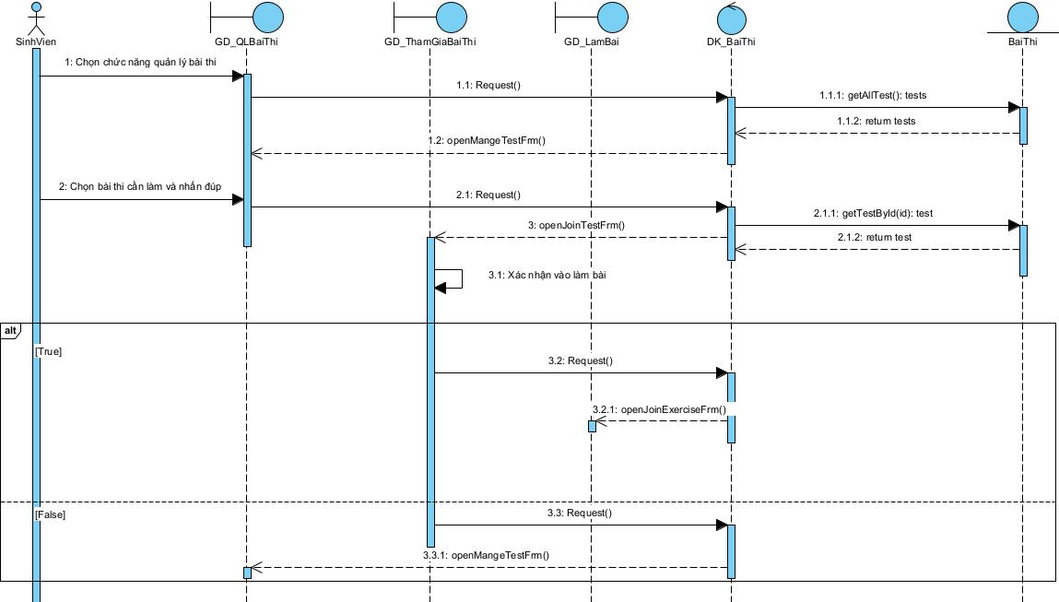
THIẾT KẾ
SEQUENCE DIAGRAM
Tham gia bài thi
NHÓM 2

Slide 13
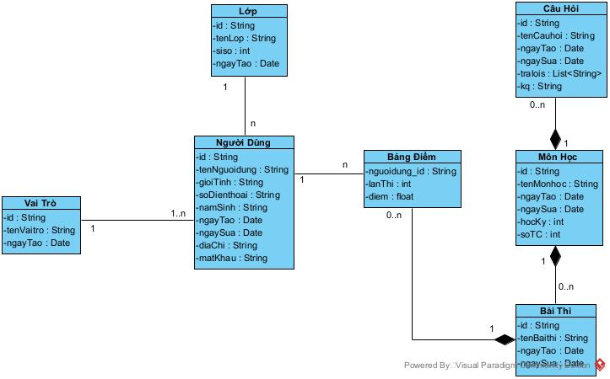
THIẾT KẾ
CLASS DIAGRAM
NHÓM 2

Slide 14
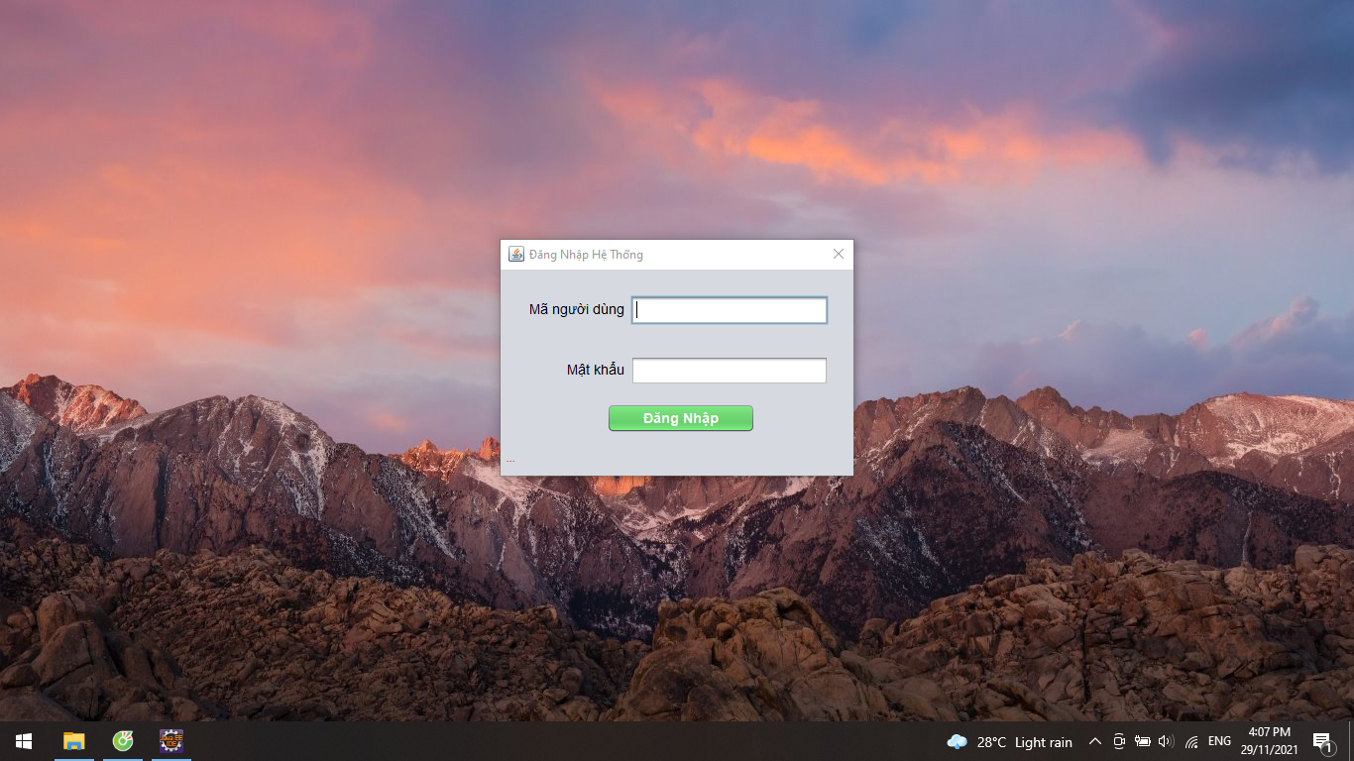
THIẾT KẾ
CÁC GIAO DIỆN MÀN HÌNH
Đăng nhập
NHÓM 2

Slide 15
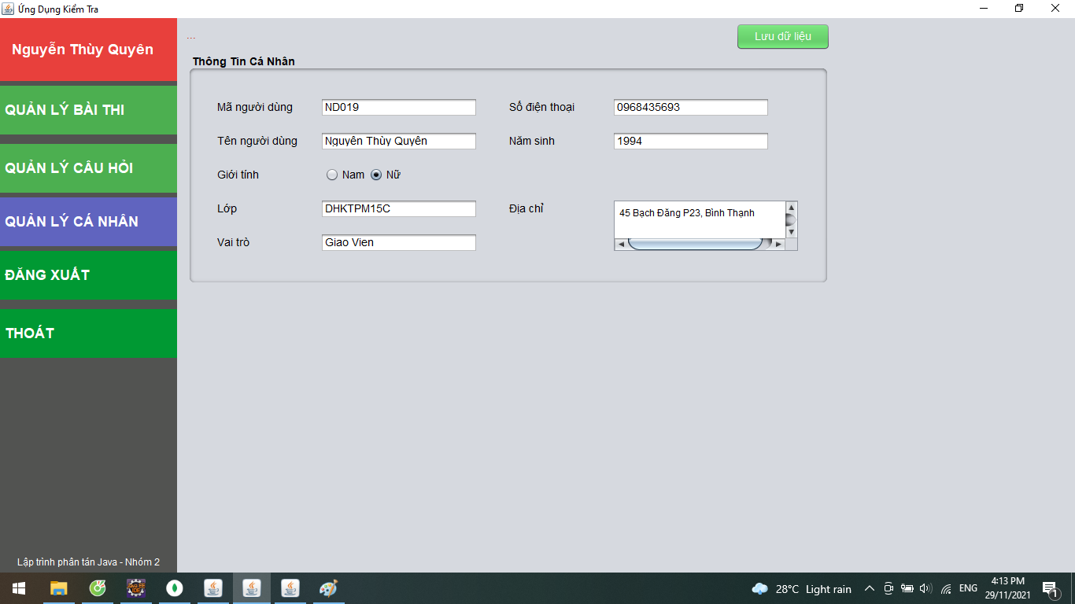
THIẾT KẾ
CÁC GIAO DIỆN MÀN HÌNH
Quản Lý Cá Nhân
NHÓM 2

Slide 16
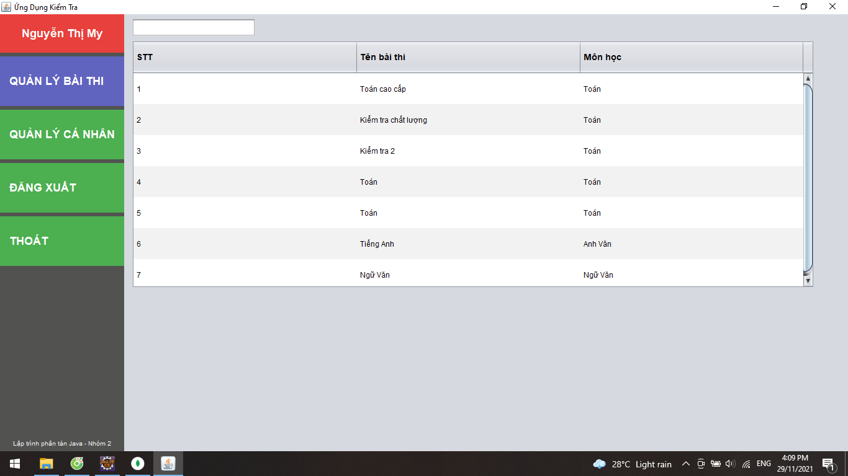
THIẾT KẾ
CÁC GIAO DIỆN MÀN HÌNH
Quản Lý Bài Thi Sinh Viên
NHÓM 2

Slide 17
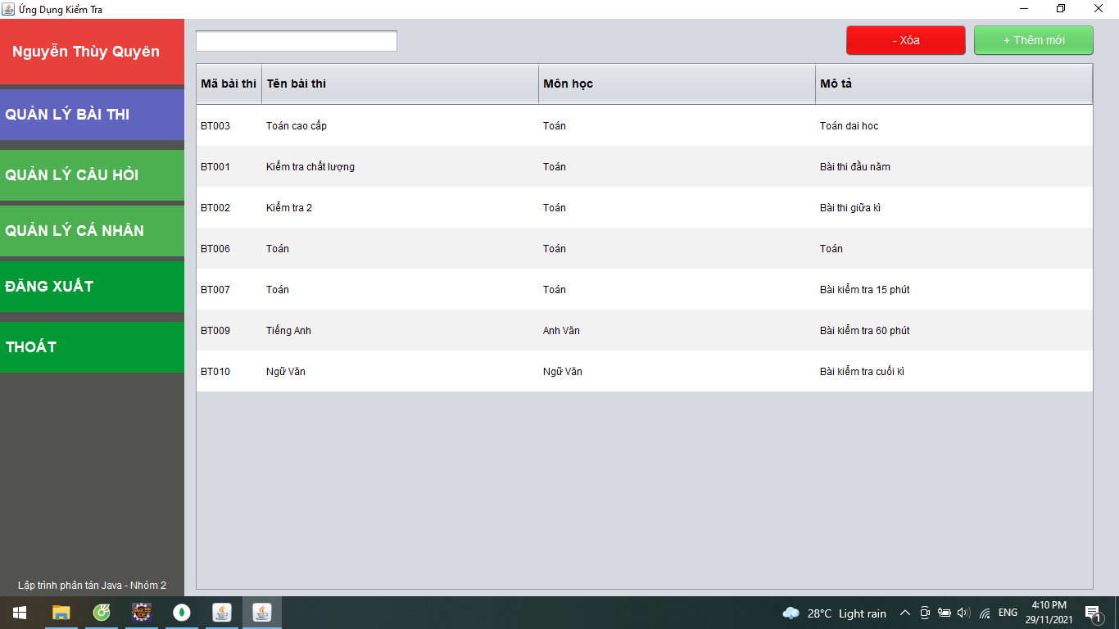
THIẾT KẾ
CÁC GIAO DIỆN MÀN HÌNH
Quản Lý Bài Thi Giáo Viên
NHÓM 2

Slide 18
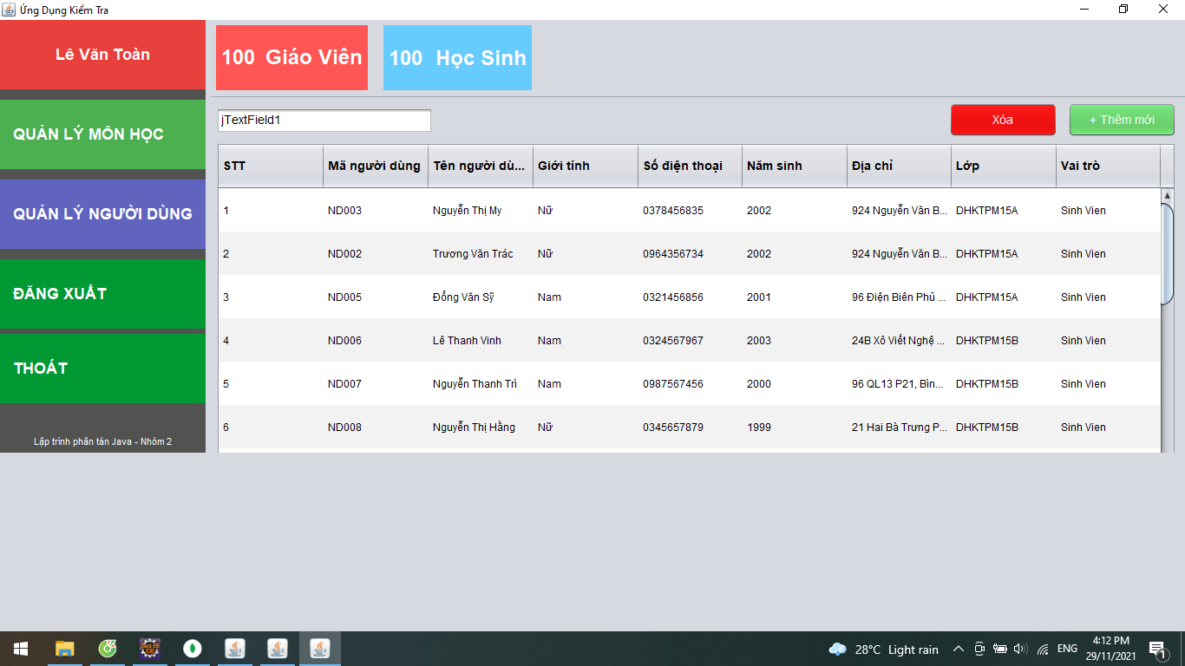
THIẾT KẾ
CÁC GIAO DIỆN MÀN HÌNH
Quản Lý Người Dùng
NHÓM 2

Slide 19
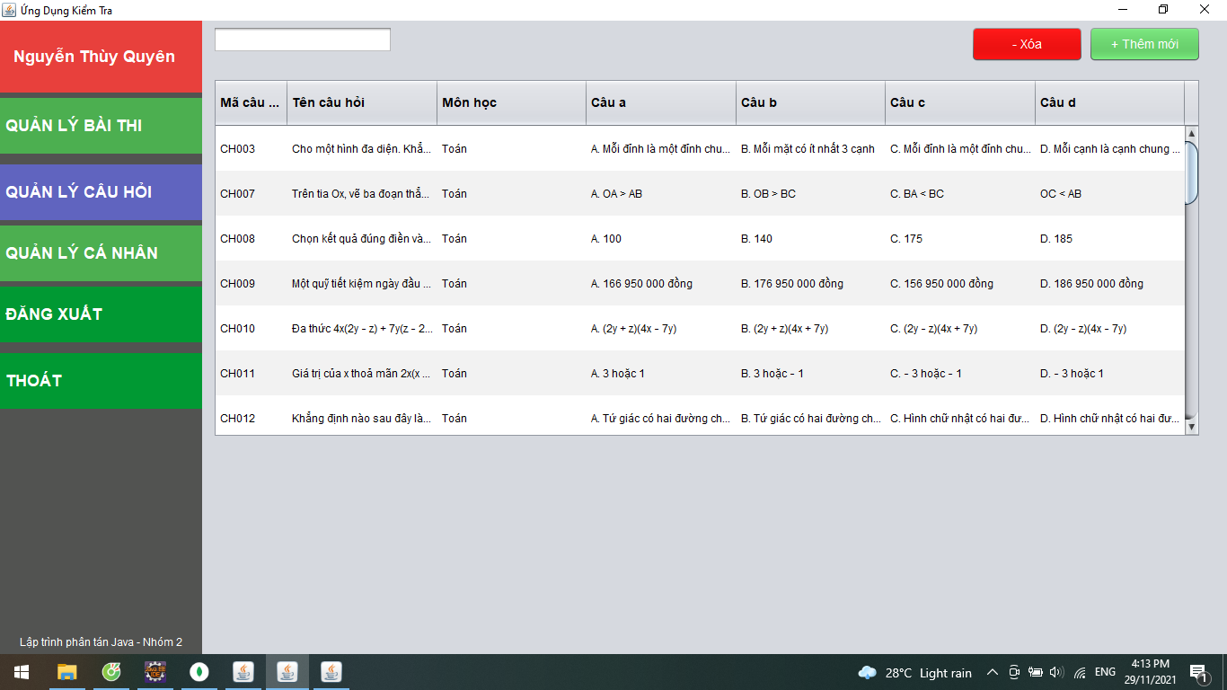
THIẾT KẾ
CÁC GIAO DIỆN MÀN HÌNH
Quản Lý Câu Hỏi
NHÓM 2

Slide 20
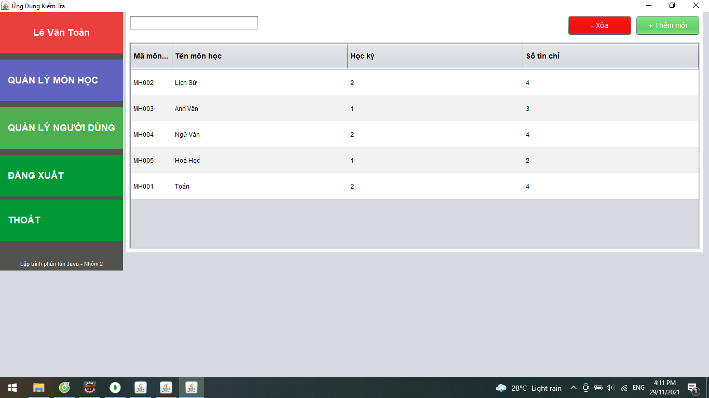
THIẾT KẾ
CÁC GIAO DIỆN MÀN HÌNH
Quản Lý Môn Học
NHÓM 2

Slide 21
NHÓM 6
THANKS FOR WATCHING

